Slide 1
GAN

Slide 2
목차
GAN이란? (What is GAN?)
GAN의 동작방식 (The process of GAN)
GAN의 중요성 (Importance of GAN)

Slide 3
GAN이란? (What is Gan?)
G (generative) : 생성하는
-> 무엇인가를 분류하거나 정답을 찾는 것이 아닌 만들어낸다는 의미를 지니고 있다.
A (adversarial) : 대립적인
-> 두 개의 주체가 있음을 알 수 있다. (we can guess there are two subjects.)
N (Network) : Neural Network에 기반하였다. (it is based on neural network.)
Neural Network에 기반한 두 개의 주체가 서로 대립하여 없던 것을 혹은 향상된 이미지 등을 생성하는 모델임을 알 수 있다.

Slide 4
GAN이란? (What is GAN?)
지폐위조범과 경찰의 예시
지폐위조범은 경찰을 최대한 열심히 속이려고 하고 다른 한편에서는 경찰이 이렇게 위조된 지폐를 진짜와 감별하려고 노력한다.
이런 경쟁 속에서 두 그룹 모두 속이고 구별하는 서로의 능력이 발전하게 되고 결과적으로는 진짜 지폐와 위조 지폐를 구별할 수 없을 정도에 이른다는 것.

Slide 5
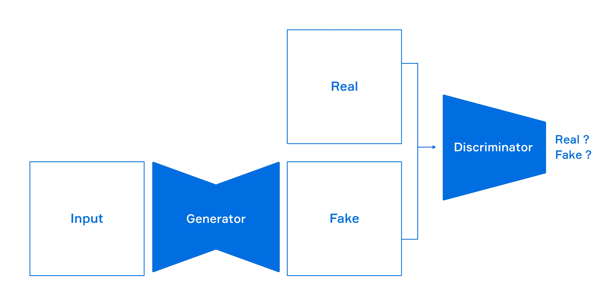
GAN의 동작방식

Slide 6
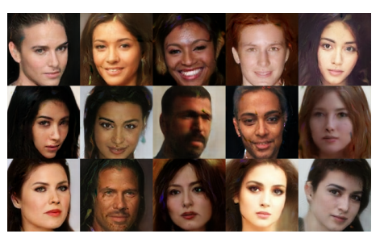
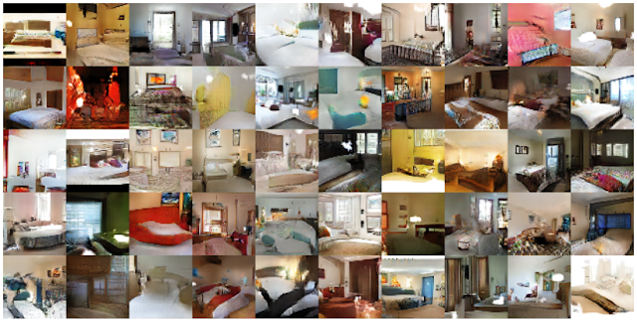
GAN의 중요성(Importance of GAN)
기존에 없던 것을 만들어낼 수 있다.
(It can create something new.)
비지도학습을 바탕으로 한다.
(It is based on unsupervised-learning.)
결과적으로 인공지능에 근접할 수 있는 이론 중 하나이다.
(It can be more closer to the real AI.)
<Google의 BEGAN으로 생성한 이미지>
<DCGAN으로 생성한 ‘침실’ 이미지>

